Slide 1
Imprimir elementos en orden
public void imprimirEnOrden(ListaDeEnterosEnlazada lista) {
lista.comenzar();
if (!lista.fin()) {
imprimirEnOrden2(lista);
}
}
private void imprimirEnOrden2(ListaDeEnterosEnlazada lista) {
if (!lista.fin()) {
System.out.println(lista.proximo());
imprimirEnOrden2(lista);
}
}

Slide 2
Imprimir elementos en orden inverso
public void imprimirEnOrdenInverso(ListaDeEnterosEnlazada lista) {
lista.comenzar();
if (!lista.fin()) {
imprimirEnOrdenInverso2(lista);
}
}
private void imprimirEnOrdenInverso2(ListaDeEnterosEnlazada lista) {
if (!lista.fin()) {
int numero = lista.proximo();
imprimirEnOrdenInverso2(lista);
System.out.println(numero);
}
}

Slide 3
Pila de ejecución
Simulador
https://www.cs.usfca.edu/~galles/visualization/RecFact.html
Google:
San Francisco University recursive simulator

Slide 4
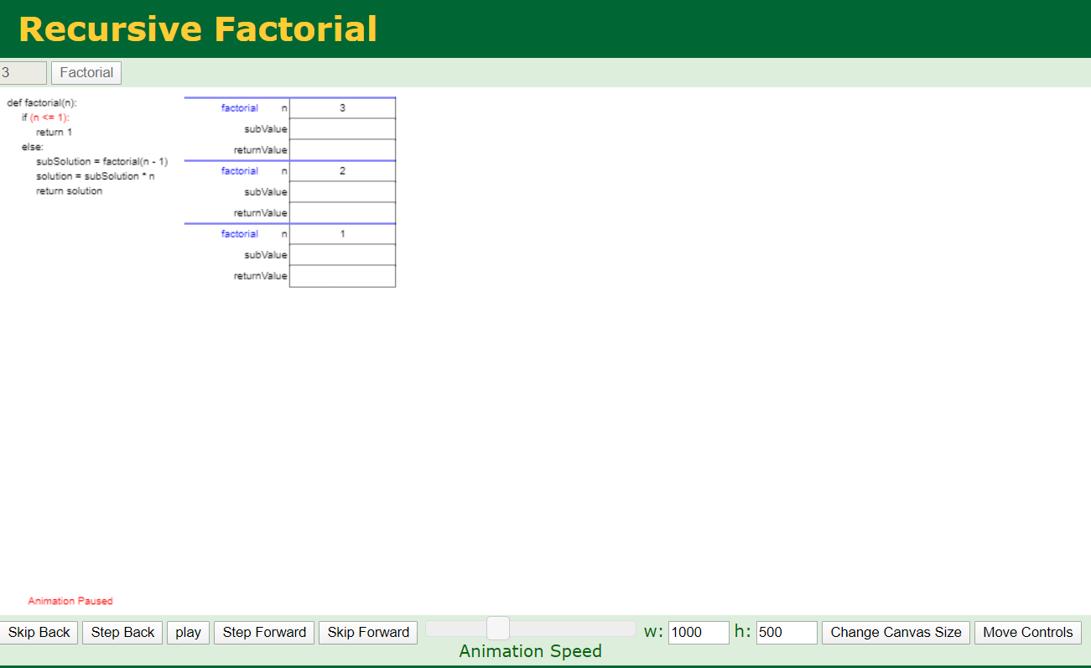

Slide 5
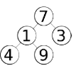
sumadorArbol
Escribir un método en la clase Sumador, que dado un árbol binario, devuelva la suma de todos sus elementos.
En el árbol de ejemplo deberá devolver: 24

Slide 6
Árbol espejo

Slide 7
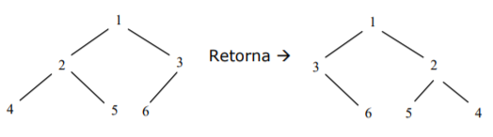
Ejercicio

Slide 8
Solución
public ArbolBinario<T> espejo() {
ArbolBinario<T> arbol_espejo = new ArbolBinario<T>(this.getDatoRaiz());
if (!this.getHijoIzquierdo().esVacio()) {
arbol_espejo.agregarHijoDerecho(this.getHijoIzquierdo().espejo());
}
if (!this.getHijoDerecho().esVacio()) {
arbol_espejo.agregarHijoIzquierdo(this.getHijoDerecho().espejo());
}
return arbol_espejo ;
}

Slide 9
Trayectoria pesada

Slide 10
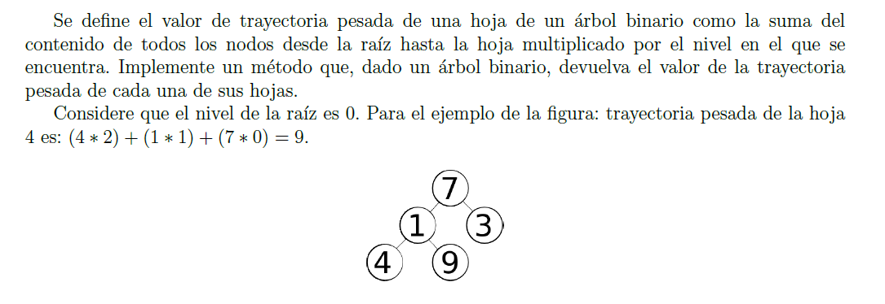
Enunciado

Slide 11
Forma de encarar el ejercicio
El ejercicio se puede dividir en tres partes:
Recorrido del árbol
Procesamiento de los nodos
Almacenamiento del resultado
Existen diferentes maneras de recorrer árboles, cada cual con sus ventajas y desventajas. Un recorrido recursivo puede ser interesante, en especial el preorden o postorden. Cualquiera de estos se puede aplicar al ejercicio.

Slide 12
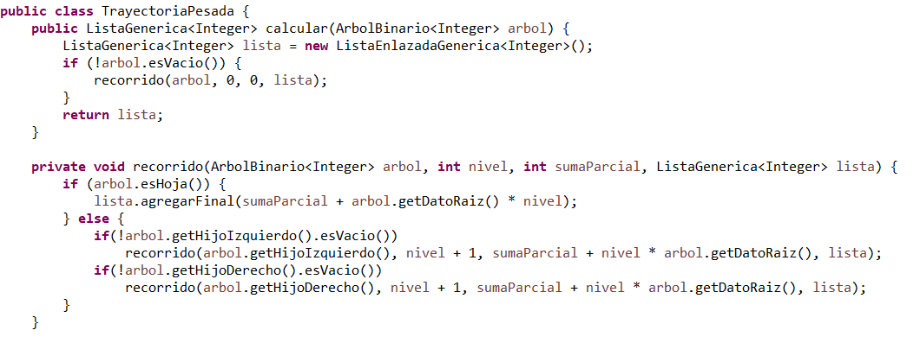
Implementación
En el recorrido en preorden contamos con tres parámetros: el árbol (arbol), el numero de nivel actual (nivel), la suma acumulada desde la raíz hasta el nodo actual (sumaParcial) y la lista resultado (lista).
Tener los métodos auxiliares como private permite que los detalles de implementación permanezcan ocultos.

Slide 13
Errores comunes
No devolver los valores. El enunciado pide devolver los valores, por lo que imprimirlos mediante System.out.print(); no sería correcto. Hace falta utilizar una estructura que permita almacenar una cantidad variable de elementos para luego devolver la estructura completa.
No sumar el valor de la hoja como parte de la trayectoria. Al momento de agregar el valor de la trayectoria hace falta incluir el valor de la hoja multiplicado por su nivel. Manteniendo la idea explicada hasta ahora, el siguiente resultado es incorrecto:
private void recorrido(ArbolBinario<Integer> arbol, int nivel,
int sumaParcial, ListaGenerica<Integer> lista) {
if (arbol.esHoja()) {
lista.agregarFinal(sumaParcial); //Incorrecto falta calcular la hoja.
}
}

Slide 14
Errores comunes
3. Uso del operador “++" a derecha para incrementar el nivel. El operador “++" a derecha, por ejemplo en el caso de “nivel++", hace que el valor de la variable nivel se modifique, pero este incremento se realiza después de devolver el valor original. Si se usa nivel++ como incremento de nivel, y esta expresión esta directamente en el llamado recursivo, el efecto deseado no se cumplirá. En cada llamada recursiva, el parámetro n siempre tomara el mismo valor, y no se estará incrementando el nivel.
4. De acuerdo a la definición vista en clase de ArbolBinario, los métodos getHijoIzquierdo y getHijoDerecho de ArbolBinario nunca devuelven null, y por lo tanto la siguiente pregunta:
if (arbol.getHijoIzquierdo( )==null) // nunca va a ser True.

Slide 15
Errores comunes
5. Preguntar si this es null. El lenguaje Java garantiza que “this” jamás pueda ser null, ya que al momento de invocar un método de instancia en una variable con referencia null, se dispara un error de NullPointerException.
6. No avanzar en la recursión, ya que se utiliza en cada llamado recursivo el mismo árbol enviado como parámetro en lugar de utilizar los sub árboles izquierdo y derecho. Y así incurrir en una recursión infinita.

Slide 16
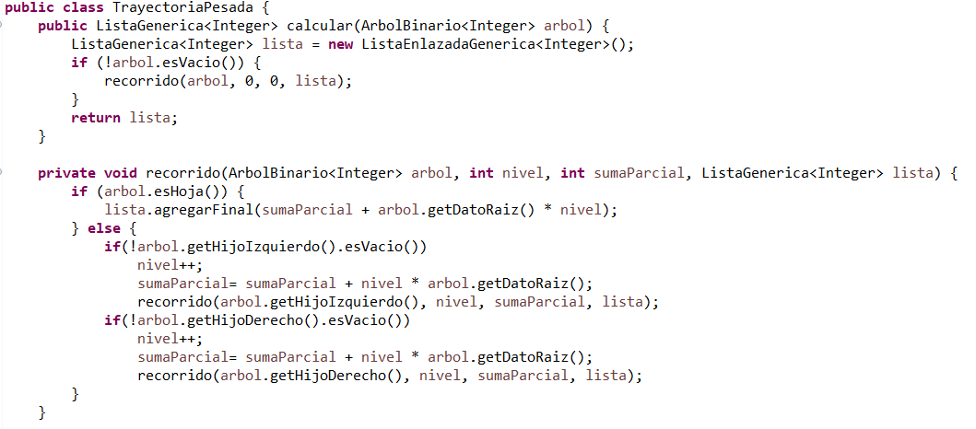
Otra Alternativa
¿Resuelve lo solicitado?
¿Por qué?
Diferencia con la solución anterior: Las operaciones aritméticas el número de nivel actual (nivel) y la suma acumulada desde la raíz hasta el nodo actual (sumaParcial) se realizan fuera del llamado recursivo.

